Slide 1
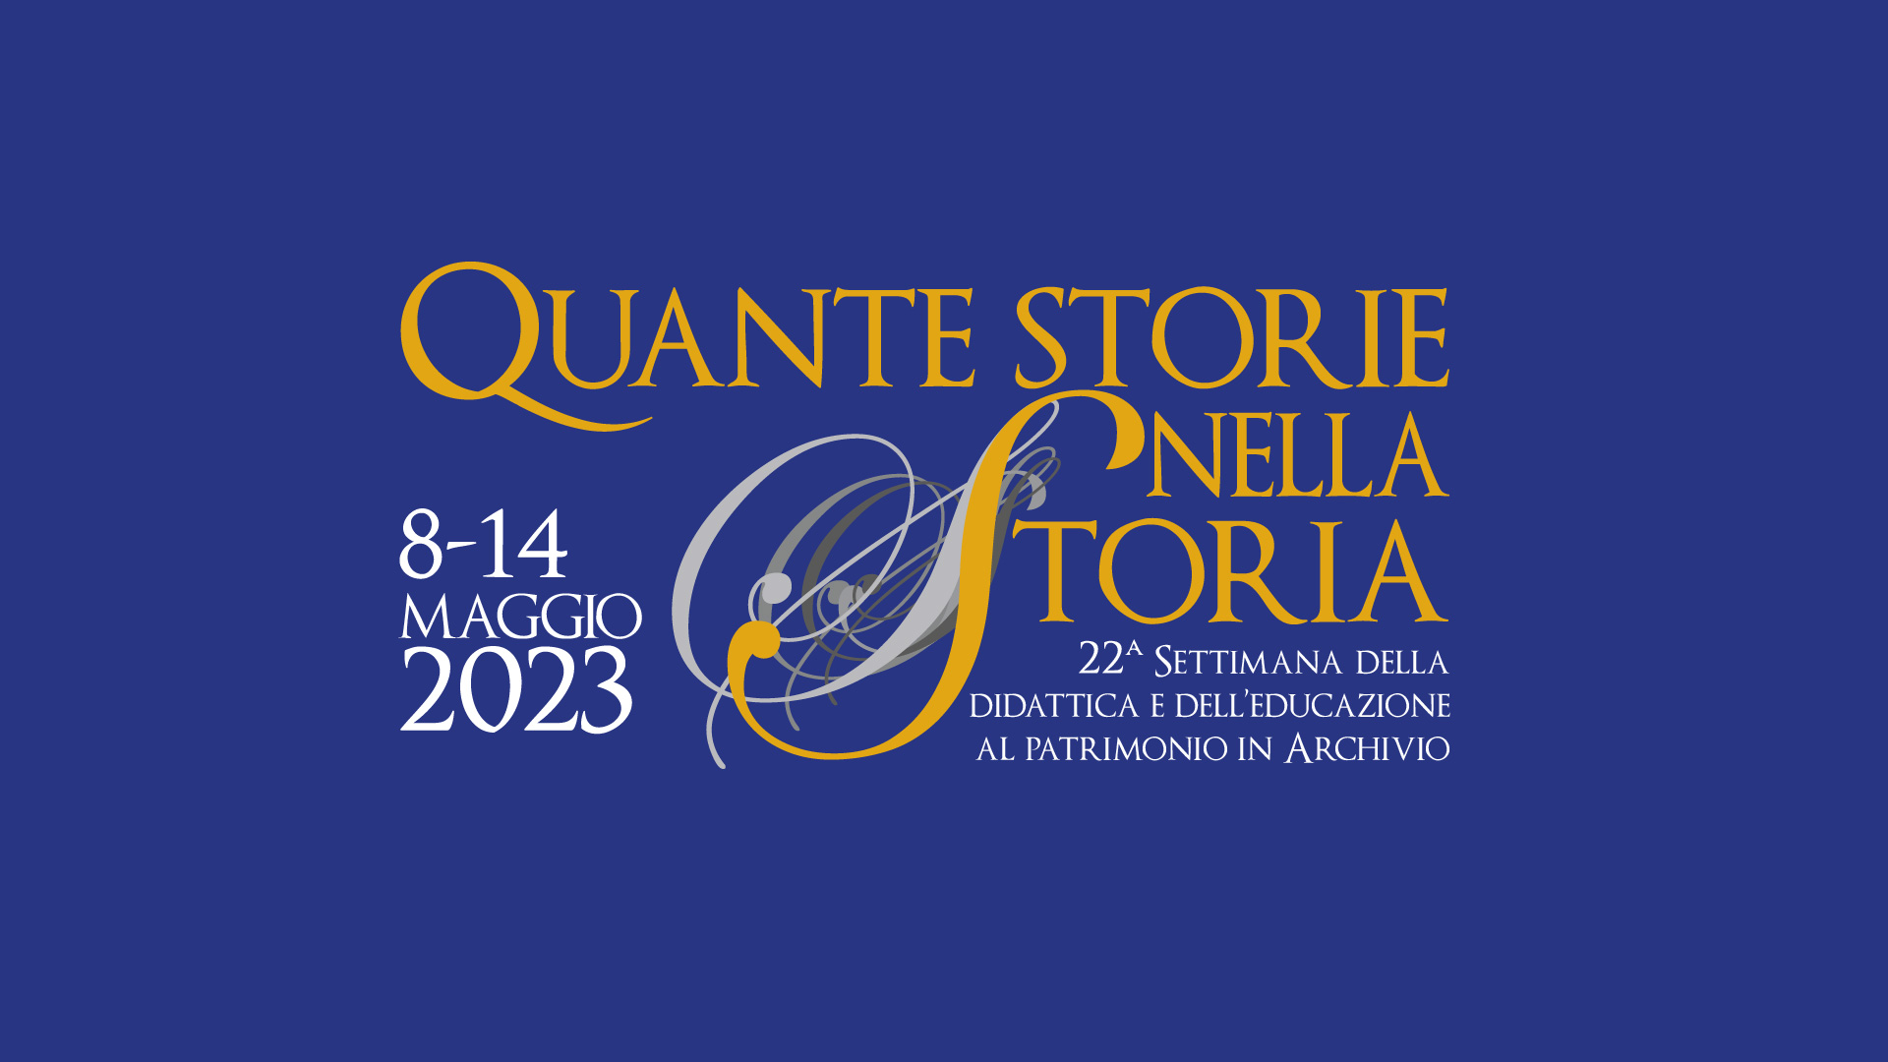

Slide 2
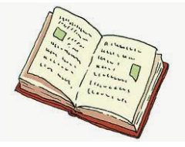
LA CLASSE 1^A
DELLA SCUOLA PRIMARIA
DOTT. SILVIO SERRI PINI
DI CASTROCARO TERME
E TERRA DEL SOLE
PRESENTA…
L’ARCHIVIO A PICCOLI PASSI…
C’ERA UNA VOLTA IL LIBRO

Slide 3
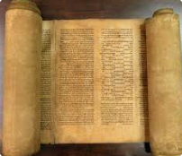
IN QUESTA GIORNATA DEL MESE DI MAGGIO
VI VORREMMO PROPORRE UN BEL VIAGGIO,
UN VIAGGIO ATTRAVERSO LA STORIA
CHE CI PORTA INDIETRO CON LA MEMORIA.
VI VORREMMO MOSTRARE COME I LIBRI SONO CAMBIATI
E NEL TEMPO SI SONO TRASFORMATI.

Slide 4
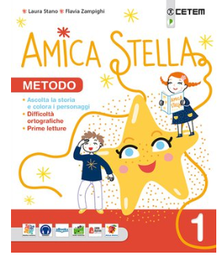
QUESTO, AD ESEMPIO, È IL NOSTRO PRIMO LIBRO DI LETTURA
CHE CI RACCONTA L’AVVENTURA
DI UNA PICCOLA STELLA DI NOME MIA
CHE CON ALCUNI ANIMALETTI CI TIENE COMPAGNIA.

Slide 5
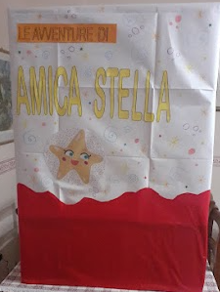
NATURALMENTE L’ABBIAMO UN PO’ INGRANDITO E RIVISITATO
E CON FATICA TRASPORTATO,
MA IL PESO E LE DIMENSIONI DEL NOSTRO LIBRONE
NON SONO CERTO UNA NOSTRA INVENZIONE!

Slide 6
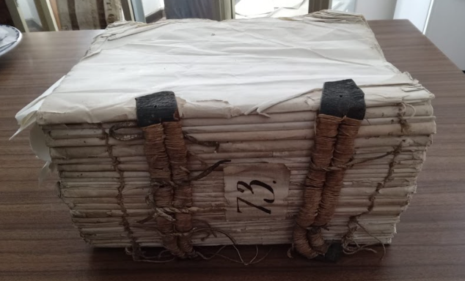
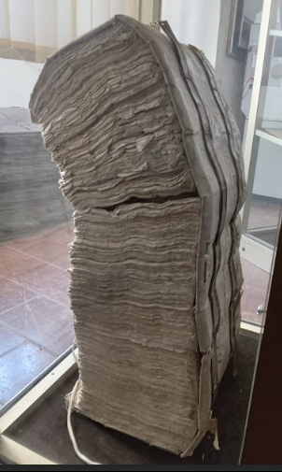
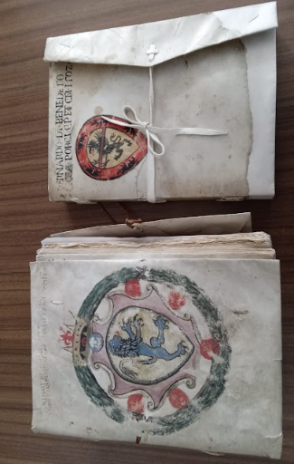
CHE DIRE AD ESEMPIO DELLE FILZE NELL’ARCHIVIO CONSERVATE,
CUCITE CON L’AGO E A MANO DECORATE,

Slide 7
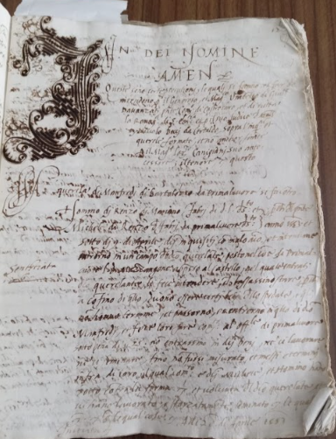
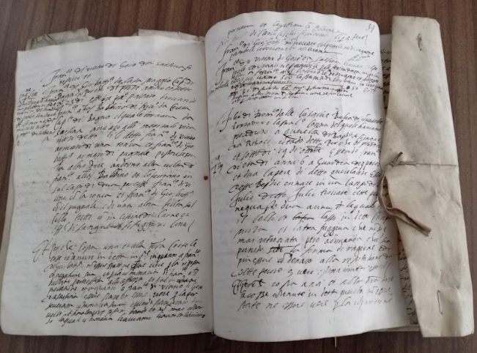
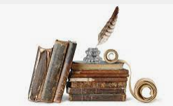
GIORNI E GIORNI AD ESERCITARSI NELLA BELLA SCRITTURA
E CON PENNINO E CALAMAIO REALIZZATE CON CURA!

Slide 8
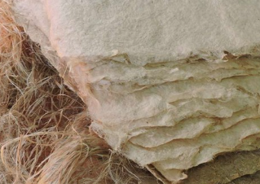
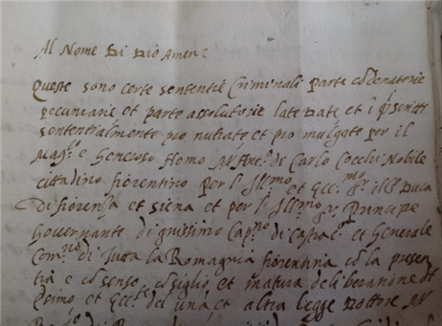
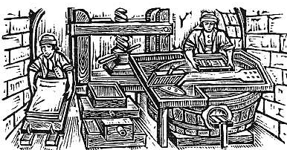
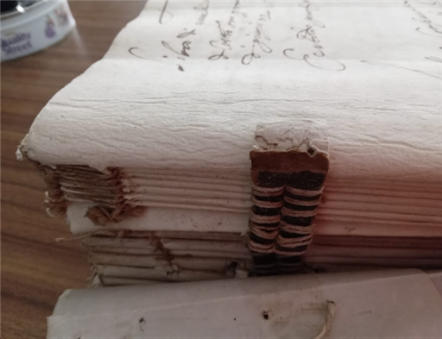
PER NON PARLARE DELLA “CARTA” UN TEMPO UTILIZZATA:
SI TRATTA DI PERGAMENA O DI STOFFA RIGENERATA,
CON TANTA ACQUA LAVORATA
E ALL’ARIA ASCIUGATA.
POI CON PRESSE E TORCHI PESANTI
LE POLTIGLIE VENIVANO TRASFORMATE IN FOGLI CANGIANTI.

Slide 9
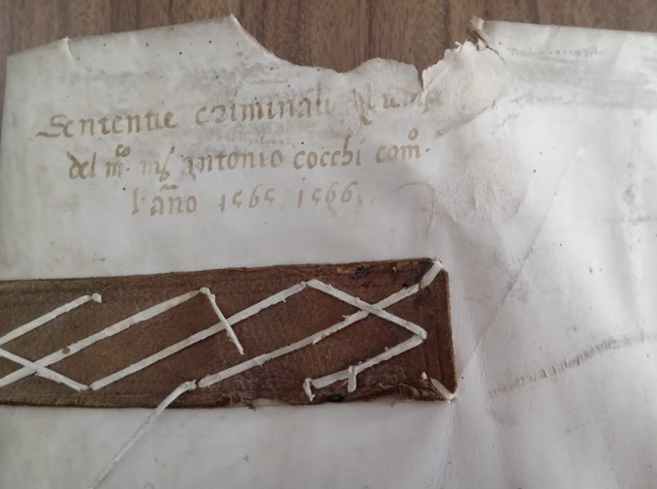
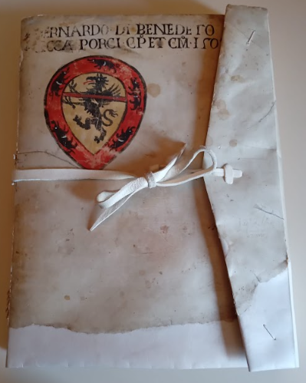
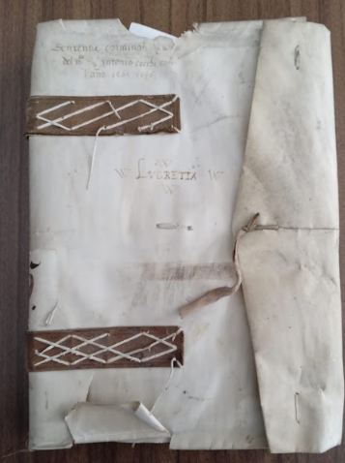
LA LAVORAZIONE LUNGA E FATICOSA
HA RESO QUESTA CARTA ANCORA PIÙ PREZIOSA:
INFATTI PER LA SUA CONSERVAZIONE
SERVE VERAMENTE MOLTA ATTENZIONE!

Slide 10
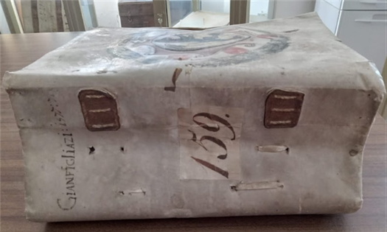
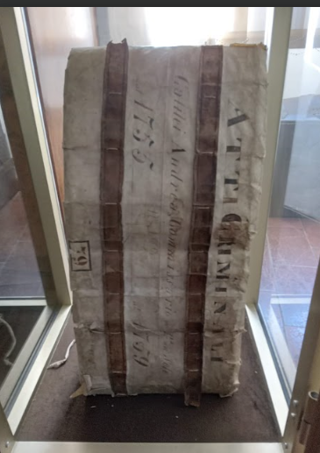
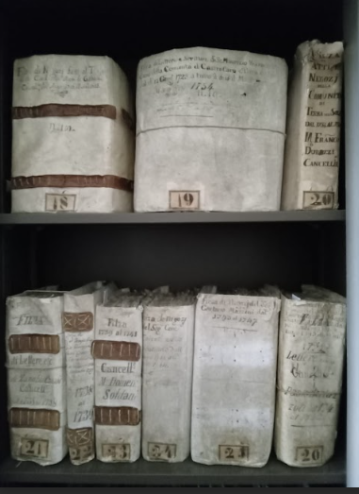
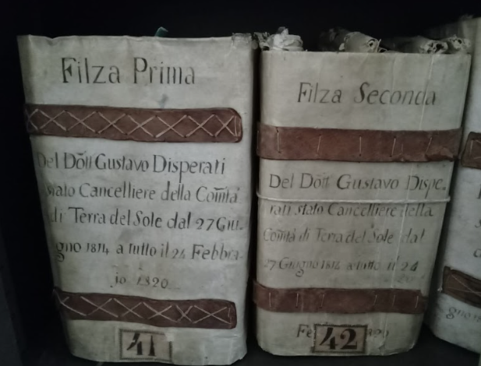
BISOGNA CONTROLLARE LA LUCE, LA TEMPERATURA E L’UMIDITÀ
E SPOSTARLI IL MENO POSSIBILE DI QUA E DI LA’,
POI OCCORRE CATALOGARLI CON NUMERI ED ETICHETTE
ED INFINE ESPORLI NELLE VETRINETTE!

Slide 11
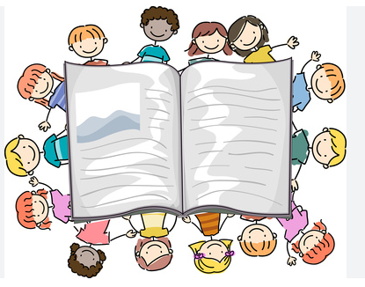
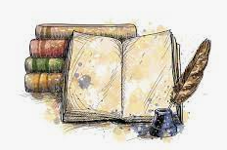

CERTO I LIBRI MODERNI SONO PIÙ PRATICI DA MANEGGIARE:
ADDIRITTURA NELLA TASCA LI PUOI PORTARE!
RESTA IL FATTO CHE GRANDE E PICCOLO CHE SIA
IL LIBRO È UN TESORO PREZIOSO DA CONSERVARE
E NON GETTARE VIA!

